Slide 1
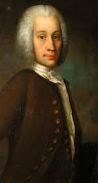
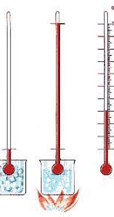
Nom: Celcius
Nom complet: Anders celsius
Période de temps: 1701 à 1744
Découverte:o=bouille 100=gêle
Nationnalitée:suêdois
Anecdote:c'est l'inverse

